Slide 1

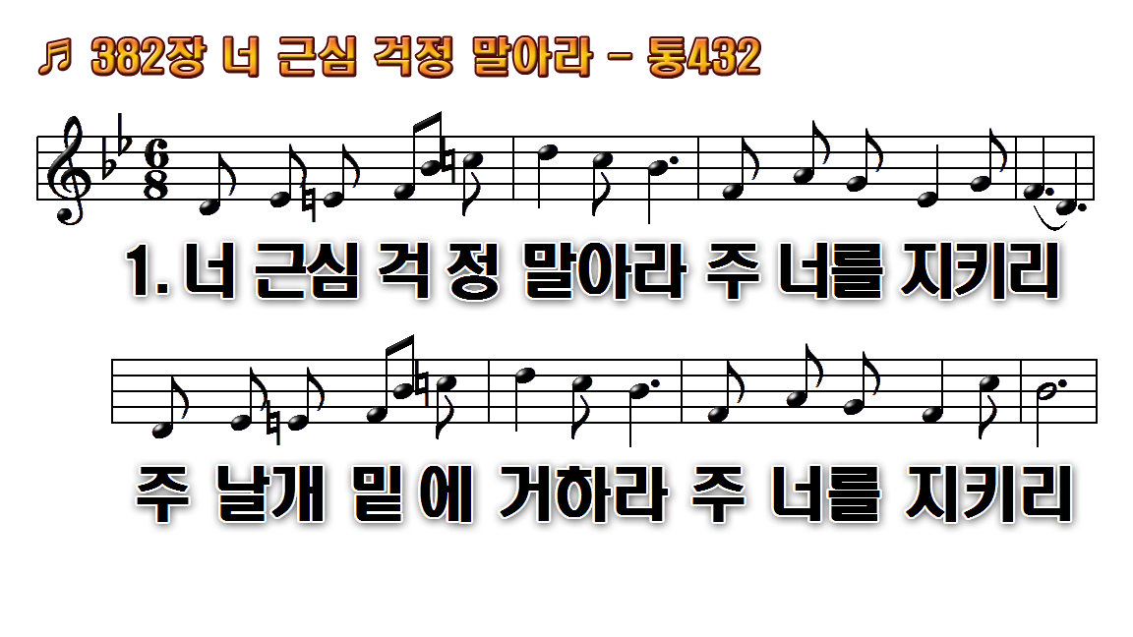
1.너 근심 걱정 말아라 주 너를
2.어려워 낙심될 때에 주 너를
3.너 쓸 것 미리 아시고 주 너를
4.어려운 시험 당해도 주 너를

Slide 2
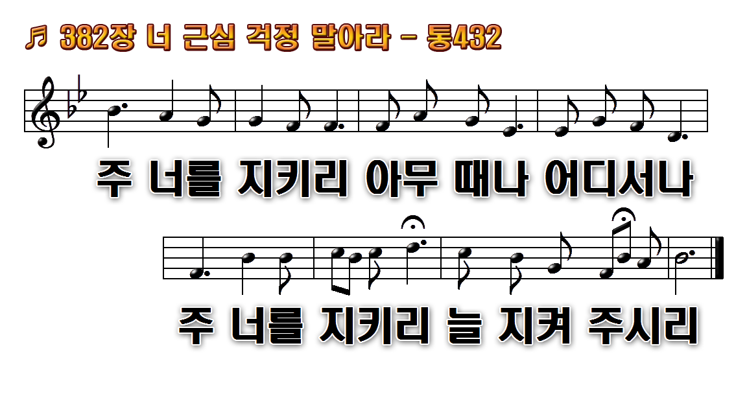
1.너 근심 걱정 말아라 주 너를
2.어려워 낙심될 때에 주 너를
3.너 쓸 것 미리 아시고 주 너를
4.어려운 시험 당해도 주 너를

Slide 3
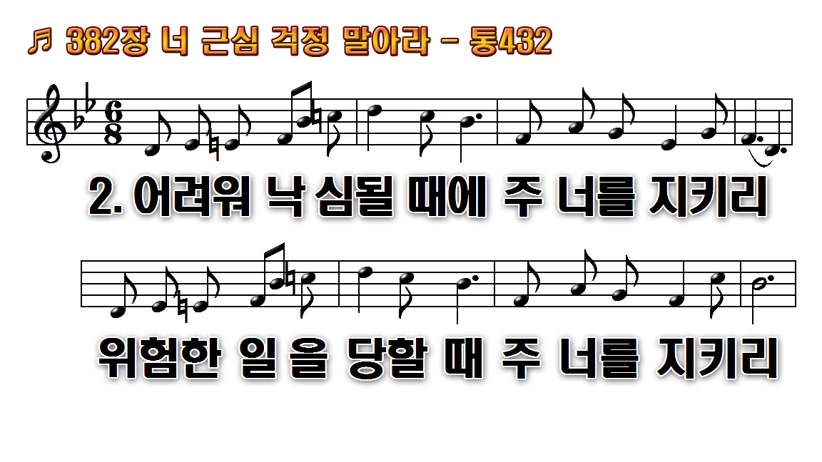
1.너 근심 걱정 말아라 주 너를
2.어려워 낙심될 때에 주 너를
3.너 쓸 것 미리 아시고 주 너를
4.어려운 시험 당해도 주 너를

Slide 4
1.너 근심 걱정 말아라 주 너를
2.어려워 낙심될 때에 주 너를
3.너 쓸 것 미리 아시고 주 너를
4.어려운 시험 당해도 주 너를

Slide 5
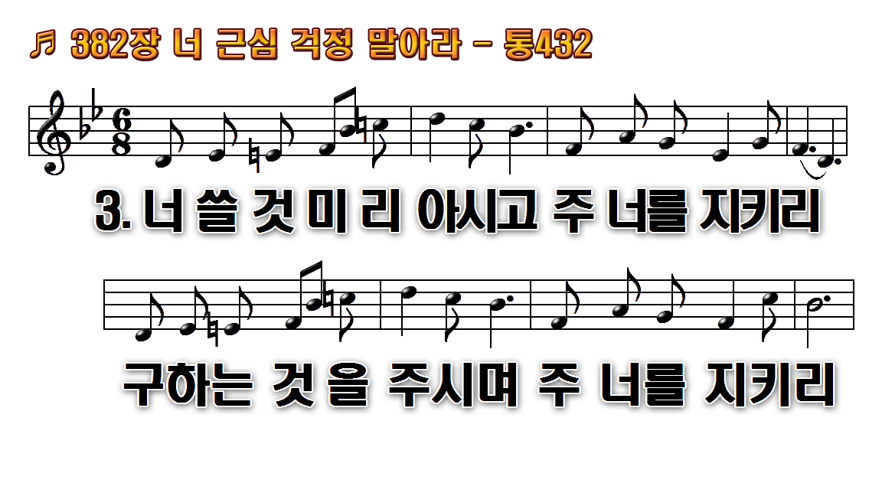
1.너 근심 걱정 말아라 주 너를
2.어려워 낙심될 때에 주 너를
3.너 쓸 것 미리 아시고 주 너를
4.어려운 시험 당해도 주 너를

Slide 6
1.너 근심 걱정 말아라 주 너를
2.어려워 낙심될 때에 주 너를
3.너 쓸 것 미리 아시고 주 너를
4.어려운 시험 당해도 주 너를

Slide 7
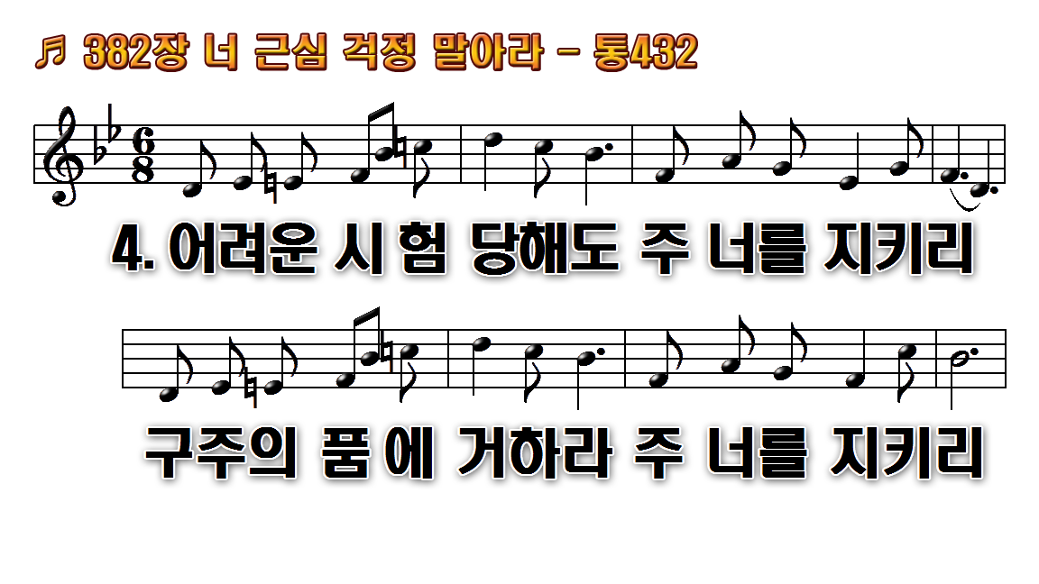
1.너 근심 걱정 말아라 주 너를
2.어려워 낙심될 때에 주 너를
3.너 쓸 것 미리 아시고 주 너를
4.어려운 시험 당해도 주 너를

Slide 8
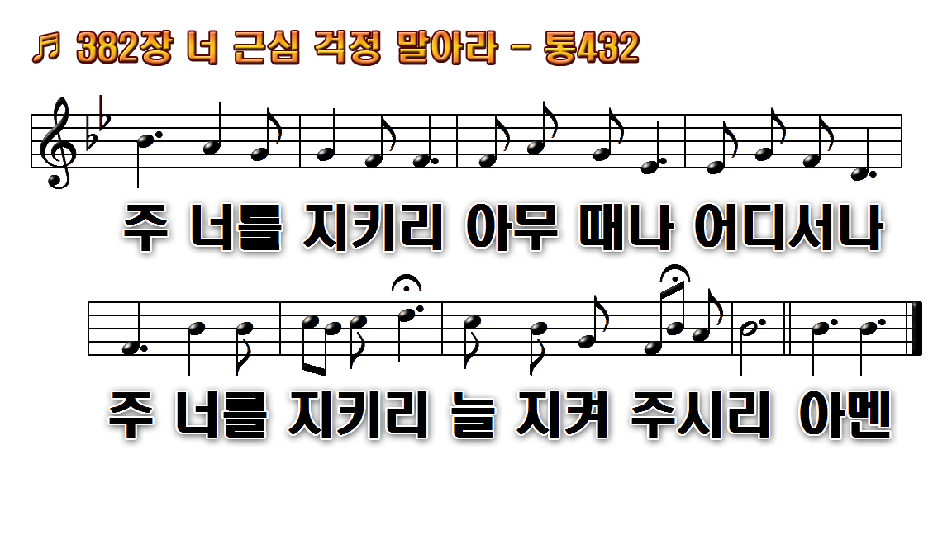
1.너 근심 걱정 말아라 주 너를
2.어려워 낙심될 때에 주 너를
3.너 쓸 것 미리 아시고 주 너를
4.어려운 시험 당해도 주 너를

